Slide 1
Analyse financière

Slide 2
Concepts fondamentaux,
Objectifs et approches
de l’analyse financière

Slide 3
Sens des termes :
Finance :
C’est l’allocation optimale des ressources financières rares à des emplois multiples.
Gestion financière :
A ce niveau, on met l’accent sur l’acte de gestion ; et tout acte de gestion comprend les étapes suivantes :
Objectifs
Moyens
Décisions
Mise en oeuvre
Action de Contrôle

Slide 4
L’analyse financière :
C’est un ensemble de réflexions et de travaux qui permettent, à partir de l’étude de documents comptables et financiers, de caractériser la situation financière d’une entreprise, d’interpréter ses résultats et de prévoir son évolution à plus ou moins long terme, afin de prendre les décisions qui découlent de ce travail de réflexions.
Le diagnostic financier :
C’est l’action qui consiste à identifier un dysfonctionnement en repérant ses signes ou ses symptômes.
Tout diagnostic comprend trois étapes :
L’identification des signes de difficultés financières
L’identification des causes de dysfonctionnements
Le pronostic et les recommandations

Slide 5
Objectifs de l’analyse financière :
Impératifs de l’entreprise
Assurer sa continuité et
son développement
Payer ses créanciers et
partenaires
Rémunérer
ses actionnaires
Objectifs de l’analyse financière
Rentabilité
Liquidité
Solvabilité
Indépendance
Il ressort de cette analyse que les différents acteurs s’intéressant à la santé de l’entreprise auront des objectifs et des intérêts divergents

Slide 6
Diversités des utilisateurs | Multiplicités des objectifs | Multiplicités des concepts | Variétés des approches
dirigeants d’entreprise | Maintien et développement | Rentabilité | Approche économique
Salariés | Partage de la valeur ajoutée | Croissance équilibrée | Approche sociale
Actionnaires | Profit et création de la valeur | Rentabilité des capitaux propres | Approche financière
Apporteurs extérieurs | Sécurités des fonds avancés | Solvabilité et liquidité | Approche patrimoniale
En analyse financière, il n’y a pas une approche ou une méthode, mais des approches ou des méthodes.
Ces approches ne sont pas exclusives mais complémentaires

Slide 7
Approches de l’analyse financière :
On distingue essentiellement deux approches :
Approche patrimoniale ;
Approche fonctionnelle.
Approche patrimoniale :
L'analyse financière basée sur une approche patrimoniale repose sur l’étude de la solvabilité, c’est-à-dire sa capacité à couvrir ses dettes exigibles à l’aide de ses actifs liquides. L’objectif de l’approche patrimoniale est de diagnostiquer le risque d’illiquidité et d’insolvabilité de l’entreprise.

Slide 8
Approche fonctionnelle :
L'analyse financière actuelle est basée sur l'analyse fonctionnelle des opérations réalisées par l'entreprise. On distingue essentiellement trois fonctions : exploitation, investissement, financement.
Fonction d’exploitation
Opérations correspondant
au « métier de l’entreprise »
Analyse fonctionnelle
Regroupements des
différentes opérations
Prépondérance de la réalité
économique et financière
sur la vision patrimoniale et juridique
Fonction investissement
Opération permettant de maintenir
et de développer l’outil de production
Fonction de financement
Opération consistant à faire face
aux besoins de trésorerie
des deux autres fonctions

Slide 9
Méthodologie de diagnostic financier :
Des principes à respecter :
L’entreprise est un sujet vivant, son étude ne peut se mener qu’en étant à l’écoute des signaux qu’elle émet ;
L’analyse se conduit selon le principe de la disjonction et de la conjonction ;
Expérience et intuition sont partie intégrante de la réflexion ;
La mise en oeuvre des techniques et outils est fonction des analystes et des objectifs qui déterminent les approches.

Slide 10
Étapes du diagnostic financier :
1- Fixer les objectifs de l’analyse
9- décision – suivi
2- Choix de l’approche
ou des approches
8- recommandations
3- collecte et mise en forme
des informations
comptables et extra comptables
7- diagnostic - synthèse
4- Calculs
6- interprétation
5- constats

Slide 11
Schéma d’ensemble des outils de l’analyse financière :
Analyse financière
Apprécier la structure
financière
Mesurer l’activité et
les résultats
Évaluer la rentabilité
Analyser la dynamique
des flux
Approche
fonctionnelle
Approche
financière
État de solde
de gestion
Rentabilité
d’exploitation
Rentabilité
économique
Rentabilité
financière
Tableaux
de flux
Bilan fonctionnel
FR/BFR/T
Ratios
Indicateurs
D’activité
De résultats
Taux de rotation de l’actif économique
Tableau de financement
Bilan liquidité
FR liquidité
Ratios
Seuil de
rentabilité
Effet de levier
Taux de rotation des
Capitaux propres

Slide 12
L’analyse financière s’appuie sur des principes simples :
Économiques
Bilan
Produire ou vendre
Moyens
Financiers
Permettent un niveau d’activité
CPC
ESG
dégage des résultats
Produire ou vendre requiert des moyens économiques ;
Ces moyens économiques requièrent des moyens financiers ;
Utiliser ces moyens permet d’atteindre un niveau d’activité ;
Ce niveau d’activité permet de dégager des résultats.

Slide 13
analyse des performances d’activité
Compte de résultat – Solde Intermédiaire de Gestion – CAF - Marge commerciale

Slide 14
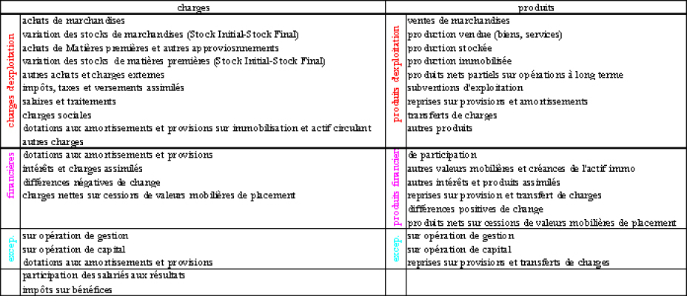

Slide 15
Charges et produits d'exploitation :
Il s'agit des charges et produits d'exploitation engendrés par l'activité industrielle et/ou commerciale normale et courante de l'entreprise.
Charges et produits financiers
Les charges et produits financiers sont dissociés du cycle d'exploitation. On retrouve la distinction économique entre l'investissement et le financement. Les charges financières comprennent principalement les intérêts versés par l'entreprise à ses prêteurs. Les produits financiers comprennent les revenus (intérêts et dividendes) issus des titres (de participation ou de placement) ou de créances détenus par l'entreprise. Il est à remarquer que l'on trouve aussi bien des éléments courants intérêts versés aux prêteurs, escomptes accordés aux clients) que des éléments exceptionnels (pertes ou gain de change). Le caractère financier l'emporte sur la distinction entre le courant et l'exceptionnel. Cela rend difficile l'interprétation et le suivi dans le temps du résultat financier.
Charges et produits exceptionnel
Les charges et produits exceptionnel sont engendrés par des opérations hors gestions courante et présentant le plus souvent un caractère occasionnel, inhabituel.
Participation des salariés
Les entreprises qui emploient au moins 50 salariés sont tenues d'attribuer une participation à leurs bénéfices à l'ensemble de leur personnel.
Formule : P = ½ (bénéfice net de l'exercice – 0.05 capitaux propres) * salaires bruts / valeur ajoutée

Slide 16
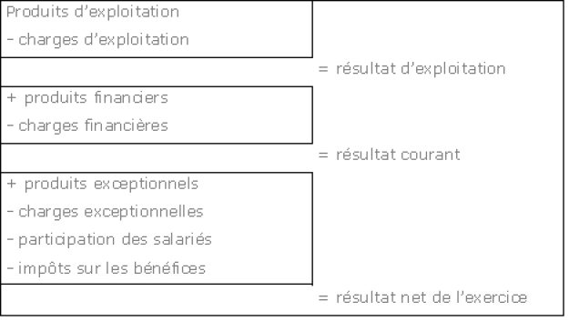
Distinction exploitation/financier/ exceptionnel

Slide 17
Le résultat d'exploitation
Il exprime la performance de l'entreprise dans son activité industrielle ou commerciale normale, indépendamment de ses choix de financement et de sa situation fiscale. C'est donc un indicateur de rentabilité a priori très intéressant qui peut notamment servir de base pour comparer la rentabilité d'entreprises ayant des structures de financements différentes:
Toutefois, il est affecté par un certain nombre de choix, le plus souvent fiscaux, relatifs à l'estimation des stocks, de la production immobilisée ou des dotations aux amortissements et aux provisions d'exploitation. Ces choix relèvent de la politique comptable de l'entreprise.
Le résultat financier
Le résultat courant
Le résultat exceptionnel

Slide 18
Ce solde est particulièrement intéressant pour juger de la rentabilité de l'entreprise. Il n'est pas sain que le bénéfice exceptionnel soit la principale composante du bénéfice de l'exercice.
Il correspond à la somme du résultat d'exploitation et du résultat financier. Il représente le résultat d'exploitation après prise en compte des éléments financiers. Il exprime un résultat provenant de l'activité normale et courante de l'entreprise indépendamment des éléments exceptionnels.
Mais il tient compte de la politique financière de la firme. Il est intéressant de comparer au résultat d'exploitation pour analyser l'incidence de la politique financière sur la formation du résultat.
L'endettement conduit-il à ce que les charges financières absorbent le résultat généré par l'exploitation ou au contraire les placements effectués par l'entreprise viennent-ils compenser un faible ou nul résultat d'exploitation?
Il met en évidence le poids des décisions de financement de l'entreprise sur son résultat net. Cependant le caractère assez hétérogène de ses éléments rend difficile son interprétation globale et impose à l'analyste un examen détaillé de ses composantes. Toutefois, à une époque où la fonction financière des grandes entreprises tend à devenir un centre de profit autonome, cette notion n'est pas sans intérêt. Elle permet de comparer les stratégies financières des sociétés.

Slide 19
Le tableau des soldes intermédiaires de gestion
Le tableau de soldes intermédiaires de gestion (SIG) sert à détecter les origines de la formation du résultat net comptable et de ce fait met en évidence certains soldes indispensables lors des analyses financières.
L'intérêt sera de distinguer les flux d'exploitation et hors exploitation. L'essentiel de la rentabilité doit découler de l'exploitation.
L'IAS 1 suggère au minimum la publication de trois SIG :
Le résultat opérationnel (proche du résultat d'exploitation)
Le résultat des activités ordinaires (proche du résultat courant)
Le résultat net

Slide 20
Cette analyse se fait à partir du CR en calculant des résultats partiels ; il s’agit des soldes intermédiaires de gestion.
Le calcul de ces soldes intermédiaires de gestion permet :
D’apprécier la performance de l’entreprise et la création des richesses générée par son activité;
De décrire la répartition de cette richesse créée par l’entreprise ;
De comprendre la formation du résultat en la décomposant.
Ces soldes intermédiaires de gestion s’analyse de l’amont vers l’aval, en partant du chiffre d’affaires jusqu’au résultat net comptable.

Slide 21
Tableau des SIG
Le tableau des SIG est un guide pour le calcul de 7 grandeurs particulièrement utiles pour analyser les performances économiques et financières de l'entreprise:
la marge commerciale,
la production de l'exercice,
la valeur ajoutée,
l'excédent brut,
le résultat d'exploitation
le résultat courant avant impot,
le résultat de l’exercice.

Slide 22
Mode de calcul et signification des différents soldes de gestion :
Ventes de marchandise en l’état - Achats revendus de marchandises --------------------------------------------------------------- = Marge commerciale sur ventes en l’état + Production de l’exercice ventes de biens /services produits variation stocks de produits immobilisations produites par l’entreprise pour elle même
- Consommation de l’exercice achats consommés de matières et fournitures autres charges externes --------------------------------------------------------------- = Valeur ajoutée + Subvention d’exploitation - Impôts et taxes - charges du personnel --------------------------------------------------------------- = Excédent brut d’exploitation

Slide 23
+ Autres produits d’exploitation - Autres charges d’exploitation + Reprises d’exploitation; transfert de charges - Dotations d’exploitation -------------------------------------------------------- = Résultat d’exploitation +/- Résultat financier -------------------------------------------------------- = Résultat courant +/- Résultat non courant - Impôts sur les résultats -------------------------------------------------------- = Résultat net de l’exercice

Slide 24
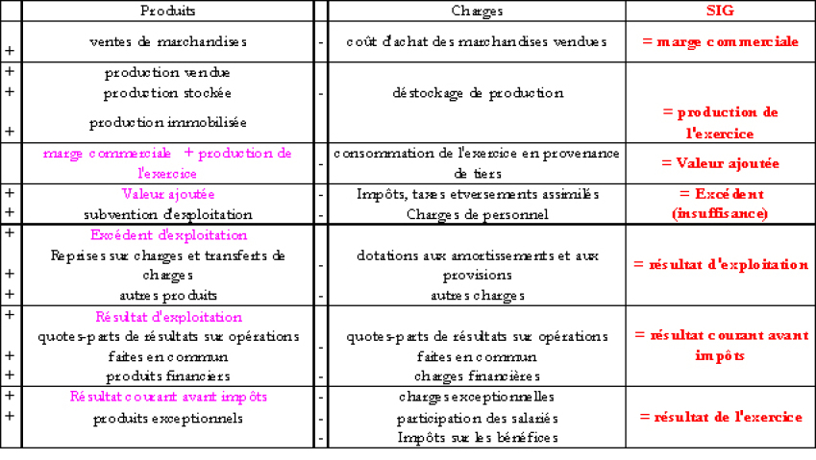

Slide 25
Marge commerciale = ventes de marchandises en l’état diminuées des RRRA par l’entreprise – achats revendus de marchandises nets des RRRO sur achats
La MC intéresse uniquement les entreprises commerciales ou l’activité de négoce des entreprises mixtes et en constitue la principale ressource ; elle est donc vue comme un indicateur fondamental de la performance d’une entreprise commerciale.
Elle dépend :
des quantités vendues par ligne de produit ;
de l’évolution de la marge pratiquée sur chaque ligne de produit ;
de la pondération entre lignes de produits dans l’ensemble des produits vendus.

Slide 26
Production de l’exercice = ventes de biens et services produits ± variation de stocks + immobilisations produites par l’entreprise pour elle-même.
C’est un solde qui concerne les entreprises industrielles et prestataires de services.
La production résulte de trois composantes principales, c’est un indicateur hétérogène :
la production vendue, évaluée au prix de vente ;
la production stockée, évaluée au coût de production;
la production réalisée par l’entreprise pour elle même, évaluée au coût de production.
Seule la production vendue enrichit l’entreprise pour l’exercice considérée.
Son évolution s’apprécie au regard des variables du « marketing mix »

Slide 27
Valeur ajoutée = marge commerciale + production de l’exercice – consommation externe de l’exercice ( achats consommés de matières + autres charges externe).
La VA permet d’évaluer le poids économique de l'entreprise : la valeur ajoutée mesure la richesse créée par l'entreprise et sa contribution à l'économie du pays.
Il permet de mesurer le taux d’intégration de l’entreprise ( accroissement de l’activité de transformation sans changement du volume d’activité )

Slide 28
Différentes parties prenantes bénéficient de la répartition de la valeur ajoutée produite en particulier le personnel, l’état, les actionnaires, les bailleurs de fonds et l’entreprise elle-même.
Personnel
Frais de personnel / VA %
Etat
Impôts et taxes / VA %
Rémunération des
bénéficiaires de la VA
Bailleur de fonds
Frais financiers / VA %
Actionnaires
Dividendes / VA %
Entreprise
autofinancement / VA %

Slide 29
Excédent brut d’exploitation = VA + subvention d’exploitation – impôts et taxes – charges de personnels.
L’EBE constitue la première ressource potentielle qu'obtient l'entreprise du seul fait de ses opérations d'exploitation.
C’est le premier résultat de la performance industrielle et commerciale de l'entreprise
Gestion de production
Gestion de personnel
Gestion commerciale
Gestion des approvisionnements
Constitution du résultat
EBE
Mesure de la performance

Slide 30
C’est un solde indépendant :
de la politique d'investissement (pas de dotations aux amortissements dans le calcul du solde) ;
de la politique de financement (pas de charges financières dans le calcul du solde) ;
de la forme juridique (pas d'incidence de la fiscalité).
C’est donc un bon indicateur qui permet de faire des comparaisons inter-entreprises, particulièrement au sein du même secteur.

Slide 31
Résultat d’exploitation = EBE + autres produits d’exploitation – autres charges d’exploitation – dotations d’exploitation + reprises d’exploitation
C’est le résultat des opérations correspondant au « métier de base » de l'entreprise.
Résultat financier = produits financiers – charges financières
C’est le solde découlant des produits et des charges relatifs aux décisions financières de l’entreprise. C’est un résultat qui permet d’apprécier la performance de l’entreprise quant à sa politique de financement.

Slide 32
Résultat courant = résultat d’exploitation + ou - résultat financier
C’est un résultat des opérations normales et habituelles de l'entreprise. On parle de « résultat reproductible ».
Résultat non courant = produits non courants – charges non courantes
C’est un résultat des opérations à caractère non répétitif.
Résultat net = résultat courant +ou – résultat non courant – impôt sur le résultat
C’est une base de calcul de la répartition des bénéfices entre les actionnaires.

Slide 33
Retraitements de certains postes du CR :
De façon à obtenir des indicateurs pertinents, il est indispensable de retraiter certains postes, à condition que leur montant soit significatif.
Ces retraitements permettront une approche économique de l'entreprise et favoriseront des comparaisons dans le temps et entre entreprises du même secteur d'activité.

Slide 34
1- Charges de personnel extérieur :
Justificatif
Élément du coût du facteur travail
Retraitement
Retirer des charges externes et
ajouter aux charges du personnel

Slide 35
2- Loyers de location-financement :
Justificatif
Harmonisation de traitement avec des
immobilisations acquises et financées
par emprunt
Retraitement
Les loyers retirés des charges externes
sont ventilés en dotations aux
amortissements et charges d’intérêt

Slide 36
3- Subventions d’exploitation
Justificatif
Compensent l'insuffisance d'un prix
de vente
Retraitement
Ajouter à la production de l’exercice

Slide 37
4- Impôts et taxes
Considérés comme :
des rémunérations des services
payés à l’état
des taxes relatives à des charges
de personnel
Justificatif
Ajouter aux consommations intermédiaires
Ou
Aux charges de personnel
Retraitement

Slide 38
Quelques ratios
Un certain nombre de ratios (rapport entre deux nombres) sont construits sur la base des données fournies par le compte de résultat.
Il importe d'abord de considérer des taux de variations d'une année sur l'autre pour appréhender la dynamique de l'entreprise.
Les variations du chiffres d'affaires, du résultat d'exploitation, des charges financières méritent votre attention et demandent des explications. Ces explications pourront être trouvées dans le compte de résultat (pour les soldes globaux) ou en prospectant auprès des dirigeants sur la stratégie de l'entreprise.

Slide 39

Sur la stratégie commerciale
Le haut du compte de résultat nous renseigne sur la stratégie commerciale de l'entreprise.
Différentes marges peuvent être calculées :
Le taux de marge indique la part du chiffre d'affaire qui reste dans l'entreprise. Il concerne surtout les entreprises commerciales. Il importe de le comparer avec les concurrents.
Ce ratio mesure l’évolution de la performance de la politique des approvisionnements de l’entreprise.

Slide 40

Le taux de marge brute d'exploitation est l'équivalent du taux de marge pour les entreprises non commerciales.
Il indique la part du chiffre d'affaire qui reste dans l'entreprise.
Il importe de le comparer avec les concurrents.

Slide 41
Taux de marge brute ou rentabilité de l’activité ou taux profitabilité :
EBE
CA HT
EBE
Production
Ou
Il mesure la capacité de l’entreprise à générer une rentabilité à partir du chiffre d’affaires.
Taux de rentabilité économique :
EBE
Actif économique ou capitaux investis
Il mesure la capacité de l’entreprise à rentabiliser ses investissements.

Slide 42

Taux d’intégration :
Le taux de VA permet de déduire l'activité de l'entreprise.
Un ratio supérieur à 30% indique qu'il s'agit d'une entreprise industrielle.
VA
CA HT ou production de l’exercice
Il mesure le taux d’intégration de l’entreprise dans le processus de production ainsi que le poids de charges externes.

Slide 43
Taux de marque
Marge commerciale
Ventes de marchandises HT
Ce ratio mesure l’évolution de la performance de l’activité commerciale de l’entreprise.

Slide 44

Sur l'activité économique
Il est intéressant d'analyser l'usage qui est fait de la VA au sein de l'entreprise.
En moyenne, en France, les salaires représentent 60% de la VA .
Ce taux est très important. Il utilise un poste du bilan, nous y reviendrons dans le module suivant.

Slide 45
Partage de la valeur ajoutée :
EBE
VA
Il mesure la part de richesse qui sert à rémunérer les apporteurs de capitaux et à renouveler le capital investi.
Poids de l’endettement :
Charges d’intérêts
EBE
Il mesure le poids de l’endettement de l’entreprise.

Slide 46
Taux de croissance de la valeur ajoutée :
VA _{n} – VA _{n-1}
VA _{n-1}
L’évolution de la valeur ajoutée est un indicateur de croissance plus significatif que le taux de croissance du chiffre d’affaires.
Taux de rendement du capital et de la main d’oeuvre :
VA
Capitaux investis
VA
Effectifs
Ces ratios sont des indicateurs de la VA créés par capitaux investis et par tête d’employé.

Slide 47
Taux de marge nette :
Résultat net
CA HT
Il mesure la capacité de l’entreprise à générer un bénéfice net à partir du chiffre d’affaires.
Taux de rentabilité financière :
Résultat net
Capitaux propres
Il mesure la capacité de l’entreprise à rentabiliser les fonds propres apportés par les associés.

Slide 48
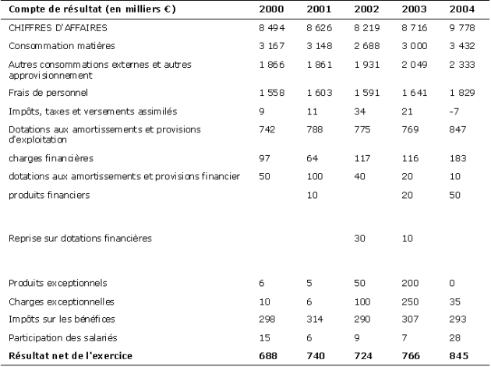
EXERCICE
Analyse de l'information fournie par le compte de résultat

